Slide 1
Практическая работа №1

Slide 2
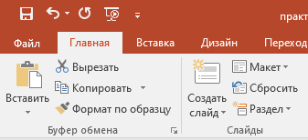
Создаем Smart Art
1. Заходим во вкладку вставка

Slide 3
2. Вставка Smart Art

Slide 4
Создаем иерархию

Slide 5
Получилось?

Slide 6
Наживаем на иерархию и смотрим на конструктор

